Slide 1
MySQL-資料庫概論
李偉銘
李偉銘

Slide 2

Java程式設計、Java Web、Java主流框架
MySQL、Oracle、JavaScript、Angular
TibaMe-講師
台北科技大學-Java&Android養成班-專題老師
聖森雲端科技股份有限-技術副理
碩利資訊-軟體工程師
國立虎尾科技大學-資訊工程系
每天都要比前一天進步一點
李偉銘
William
ithan0117@gmail.com

Slide 3
無
A. 了解資料庫相關基本知識
B. 熟悉MySQL環境及常用工具
C. 熟悉DQL語法
D. 熟悉DML語法
E. 熟悉TCL語法
F. 熟悉DDL語法
G. 熟悉DCL語法
現場講解
課堂實作
無

Slide 4
A
模組 1.資料庫概論
1-1: 資訊系統的演進
1-2: 資料庫管理系統
1-3: 資料庫常用物件
1-4: 資料庫中的資料型態
1-5: SQL簡介

Slide 5
1-1: 資訊系統的演進 (1/2)
簡述
資訊對現代來說越來越重要，資訊量更是以倍速在成長
回首過往，從人工作業、循序儲存、檔案系統，一直發展到現在的資料庫系統
儲存方式(只列出代表性)
人工作業: 紙本
循序儲存: 磁帶
檔案系統: 檔案
資料庫系統: 儲存在硬碟上，另配合資料庫管理系統來管理

Slide 6
1-1: 資訊系統的演進 (2/2)
資料庫系統的組成
資料庫(DataBase)
資料庫管理系統(DataBase Management System)

Slide 7
1-2: 資料庫管理系統 (1/2)
簡述
進入到資料庫系統時代，就需要資料庫管理系統，來幫我們管理資料庫
種類
階層式(Hierarchical model)
網狀式(Network model)
關聯式(Relational model)
文件式(Document model)

Slide 8
1-2: 資料庫管理系統 (2/2)
常見關聯式資料庫管理系統
Oracle Database
MySQL
MS. SQL Server
PostgreSQL

Slide 9
1-3: 資料庫常用物件 (1/6)
資料庫伺服器(DB Server)
一台電腦，安裝且開啟了DBMS，即為一資料庫伺服器，單位階層第1層
資料庫管理系統(DBMS)
管理資料庫的系統，安裝在資料庫伺服器上
資料庫(DB)
此處指的是在DBMS裡的單位。在一DBMS內可建立多個資料庫，單位階層第2層

Slide 10
1-3: 資料庫常用物件 (2/6)
綱要(Schema)
資料庫綱要，亦可說是資料庫的藍圖，描述一資料庫由哪些物件組成。屬邏輯上(虛擬) 的階層，可視為單位階層第3層
資料表(Table)
關聯式資料庫中的主角，以欄與列方式儲存資料，所有資料皆儲存在資料表中，單位階層第4層
欄位(Column)
資料表的組成要素之一，需設定名稱、資料型態、長度，單位層級第5層
*註: MySQL的Schema等價於DB

Slide 11
1-3: 資料庫常用物件 (3/6)
資料列(Row/Record)
資料表的組成要素之一，表示資料表中的一筆紀錄，單位層級第5層
值(Cell)
資料表中，某資料列的某欄位之值，亦可解釋成列與欄的交叉處
檢視表(View)
由一select敘述描述出，操作上可視為資料表，單位階層第4層(與資料表同層)

Slide 12
1-3: 資料庫常用物件 (4/6)
索引(Index)
由一欄或多欄組成，基本上為加快效能而存在，單位層級第5層(與欄位、資料列同層)

Slide 13
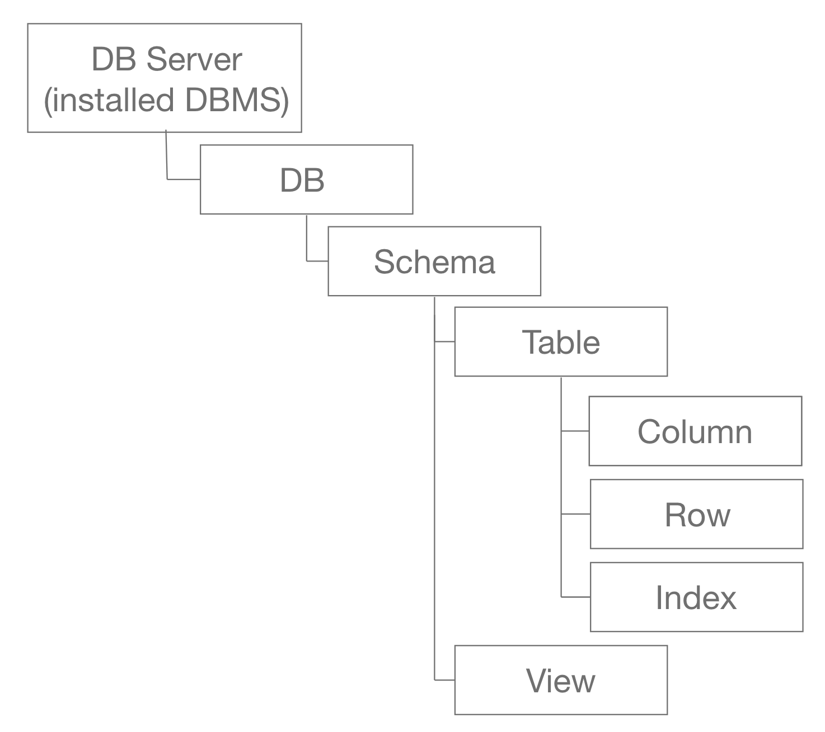
1-3: 資料庫常用物件 (5/6)

Slide 14
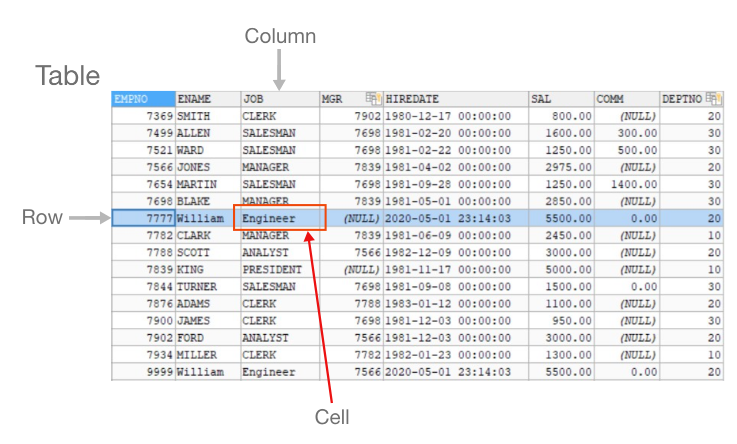
1-3: 資料庫常用物件 (6/6)

Slide 15
1-4: 資料庫中的資料型態 (1/7)
簡述
資料庫用來儲存資料，儲存資料就需考慮資料型態(Data Types)
各DBMS支援的資料型態略有不同，但常見種類(Category)基本上都會支援
Google "DBMS廠牌名 all data types"，即可找到
MySQL的官方說明
https://dev.mysql.com/doc/refman/8.0/en/data-types.html
Oracle的官方說明
https://docs.oracle.com/cd/B28359_01/server.111/b28318/datatype.htm#CNCPT1822

Slide 16
1-4: 資料庫中的資料型態 (2/7)
常見資料型態的種類
數值
文字
日期、時間

Slide 17
1-4: 資料庫中的資料型態 (3/7)
數值型態 (1/2)
*註: INT跟INTEGER是同義字; DEC跟DECIMAL是同義字
整數
Type | Storage (Bytes) | Range |  |  |  | Java Type
 |  | Minimum |  | Maximum
 |  | Signed | Unsigned | Signed | Unsigned
BIT(1~64) | 8 | x | 0 | x | 2⁶⁴-1 | BIT(1):Boolean BIT:BYTE[]
TINYINT | 1 | -128 | 0 | 127 | 255 | TINYINT(1):Boolean TINYINT:Integer
SMALLINT | 2 | -32768 | 0 | 32767 | 65535 | Integer
MEDIUMINT | 3 | -8388608 | 0 | 8388607 | 16777215 | Integer
INT | 4 | -2147483648 | 0 | 2147483647 | 4294967295 | Signed:Integer Unsigned:Long
BIGINT | 8 | -2⁶³ | 0 | 2⁶³-1 | 2⁶⁴-1 | Signed:Long Unsigned:BigInteger

Slide 18
1-4: 資料庫中的資料型態 (4/7)
數值型態 (2/2)
可帶有小數的數
Type | Storage (Bytes) | Range |  | Java Type | Remark
 |  | Minimum | Maximum
DECIMAL[(M,D)] | M+2 | -10^{M}-1 | 10^{M}-1 | BigDecimal | 1.長度 M:總長度，範圍1~65，預設10 D:小數長度，範圍0~30且不大於M，預設0 整數長度=M-D 2.以字串方式儲存，而非二元浮點數 3.MySQL中，DECIMAL等同NUMERIC
NUMERIC[(M,D)] | M+2 | -10^{M}-1 | 10^{M}-1 | BigDecimal

Slide 19
1-4: 資料庫中的資料型態 (5/7)
文字型態
字串
Type | Storage (Bytes) | Java Type | Remark
CHAR(M) | M | String | 固定長度的字串，不足部分以空白填入，顯示時截斷空白
VARCHAR(N) | N+1 |  | 長度可變的字串
TEXT | 2¹⁶-1 |  | 很長的字串
ENUM | 65535個列舉字串 |  | 列舉單選字串
SET | 64個列舉字串 |  | 列舉多選字串(用逗號隔開)
JSON |  |  | JSON字串

Slide 20
1-4: 資料庫中的資料型態 (6/7)
日期時間型態 (1/2)
日期時間
Type | Storage (Bytes) | Range |  | Java Type | Remark
 |  | Minimum | Maximum
DATETIME | 8 | 1000-01-01 00:00:00 | 9999-12-31 23:59:59 | Timestamp | 日期和時間
TIMESTAMP | 4 | 1000-01-01 00:00:00 | 9999-12-31 23:59:59 | Timestamp | 時間戳記
DATE | 3 | 1000-01-01 | 9999-12-31 | java.sql.Date | 日期
TIME | 3 | -838:59:59 | 838:59:59 | java.sql.Time | 時間
YEAR | 1 | 1901 | 2155 | yearIsDateType=false:java.sql.Short yearIsDateType=true:java.sql.Date | 年度

Slide 21
1-4: 資料庫中的資料型態 (7/7)
MySQL日期時間格式 (2/2)
 | Seq | Format Pattern | Example | Remark
日期 | 1 | YYMMDD | '205001' | 1.月日:亦可只有一位數 2.分隔符號:支援-/等多種 符號
 | 2 | YY-MM-DD | '20-05-01'
 | 3 | YYYYMMDD | '20200501'
 | 4 | YYYY-MM-DD | '2020-05-01'
時間 | 1 | hhmmss | '123456'
 | 2 | hh:mm:ss | '12:34:56'
日期時間 | 1 | YYMMDDhhmmss | '200501123456'
 | 2 | YYYYMMhhmmss | '20200501123456'
 | 3 | YY-MM-DD HH:MM:SS | '20-05-01 12:34:56'
 | 4 | YYYY-MM-DD HH:MM:SS | '2020-05-01 12:34:56'

Slide 22
1-5: SQL簡介 (1/2)
簡述
Structured Query Language，1970年由IBM開發
用來操作關聯式資料庫系統的語言
雖有ANSI定義了標準，但資料庫廠商不一定會遵循，造成了許多方言
分類
DML(資料操作語言): insert、delete、update
DQL(資料查詢語言): select
DDL(資料定義語言): create、drop、alter、truncate
TCL(交易控制語言): commit、rollback、savepoint
DCL(資料控制語言): grant、revoke

Slide 23
1-5: SQL簡介 (2/2)
預儲程序(Stored Procedure)使用的SQL
Oracle: PL/SQL
MySQL: 有自訂一套語法，但無名稱
MS. SQL Server: T-SQL
PostgreSQL: PL/pgSQL

